Slide 1
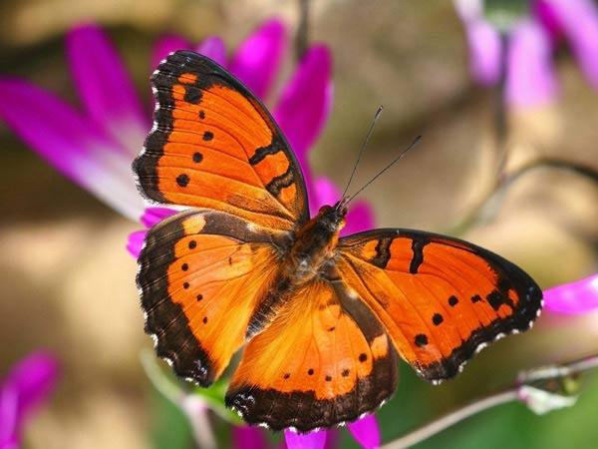
МБДОУ «Сказка»
Экологический проект
Насекомые
Автор проекта:
Колина Валентина Николаевна
воспитатель первой квалификационной категории
с. Малая Пица ,
2013 год

Slide 2

Цель проекта: Закрепление знаний детей о жизни насекомых, формирование бережного отношения к ним.
«ДЕТСКАЯ» ЦЕЛЬ: НАСЕКОМЫЕ НЕ ДОЛЖНЫ СТРАДАТЬ, ОНИ ЖИВЫЕ И ИМ МОЖЕТ БЫТЬ БОЛЬНО

Slide 3
Задачи
Расширение и уточнение знаний о насекомых.
Закрепление знаний о строении насекомого: три пары ножек, пара усиков, тело состоит из тех частей – голова, грудь, брюшко.
Формирование у детей убеждения о необходимости бережного отношения к природе, в которой живут насекомые.
Формирование умения детей давать аргументированные ответы на вопросы.
Развитие критичности мышления, активизация познавательных способностей детей.
Воспитание бережного отношения к природе через понимание взаимосвязи всего живого на Земле.

Slide 4
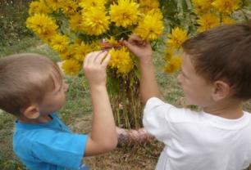
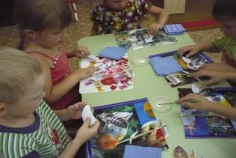
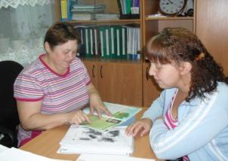
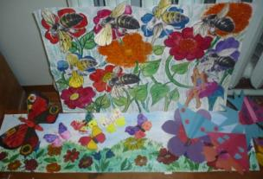
Содержание проекта
1-ый этап
– накопление
знаний
– творческий
– работа с родителями
- результат
2-ой этап
3-й этап
4-й этап

Slide 5
Принципы работы
личностно-ориентированное общение
тематическое планирование материала
наглядность
последовательность
занимательность

Slide 6
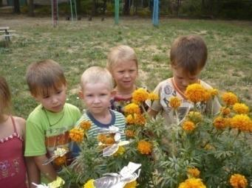
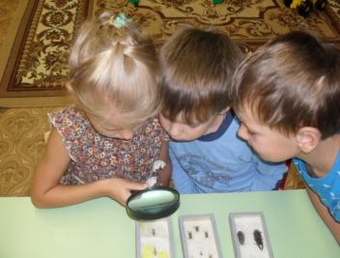
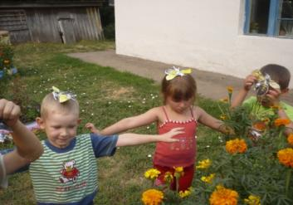
Формы работы 1 этапа
Беседа
Чтение художественной
литературы
Наблюдения
Прослушивание
музыкальных произведений
Игры

Slide 7
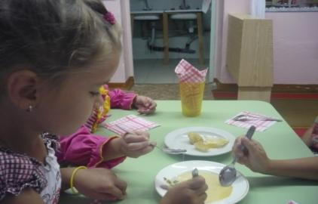
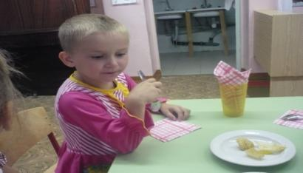
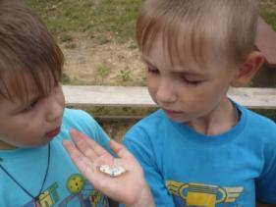
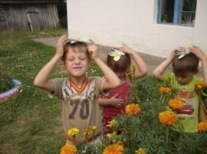


Занятие «Опасное насекомое»
Занятие «Встреча с бабочкой- Красой»
Занятие
«Будь природе другом!»
Занятие «Божья коровка»
Занятие «Как кузнечик помогал слабым»
Занятие «Маленькая, трудолюбивая всех медом угощает»

Slide 8
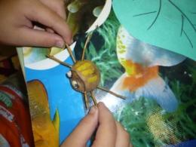
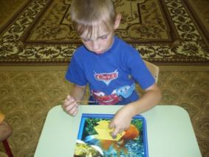
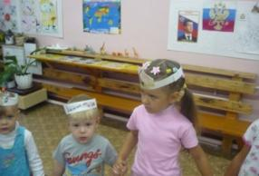
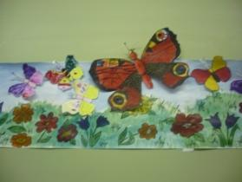
Формы работы 2 этапа
Конструирование
Аппликация
Ролевые игры
ИЗО - деятельность

Slide 9
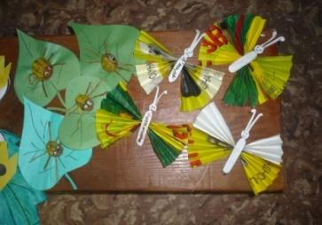
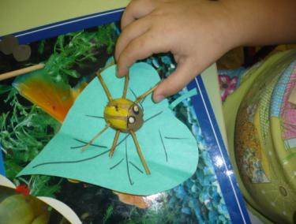

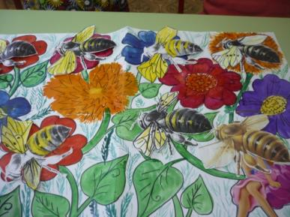
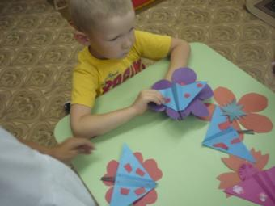
Конструирование из природного материала «Колорадский жук»
Аппликация «Отправь пчелу в полет за нектаром»
Рисование «Бабочки порхают над цветущим лугом»

Slide 10
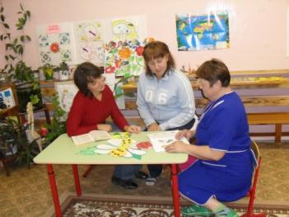
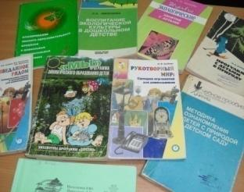
Формы работы 3 этапа
Беседы-консультации
Подборка
специальной литературы
Сотрудничество

Slide 11
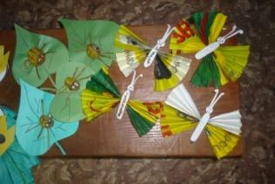
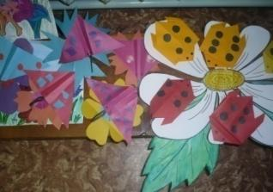
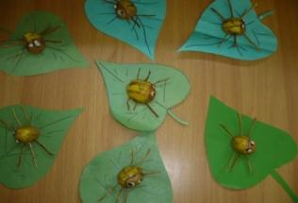
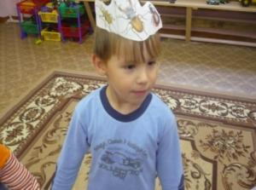
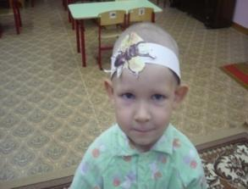
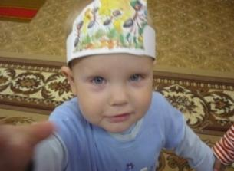
Формы работы 4 этапа
Выставки детских работ
Викторина
Досуг

